Slide 1
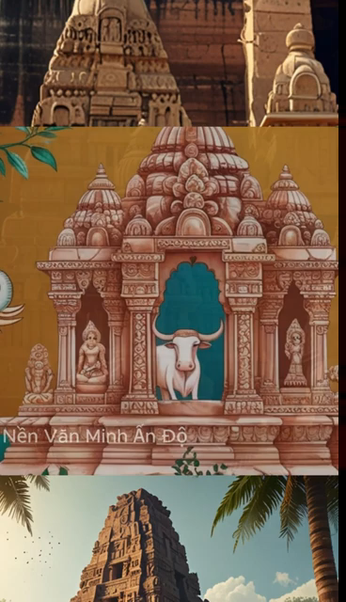

Slide 2
ẤN ĐỘ CỔ ĐẠI
BÀI 8 :

Slide 3
NỘI DUNG CHÍNH
1. Điều kiện tự nhiên
2. Chế độ xã hội ở Ấn Độ cổ đại
3. Những thành tựu văn hoá tiêu biểu

Slide 4
03
Những thành tựu văn hoá tiêu biểu

Slide 5
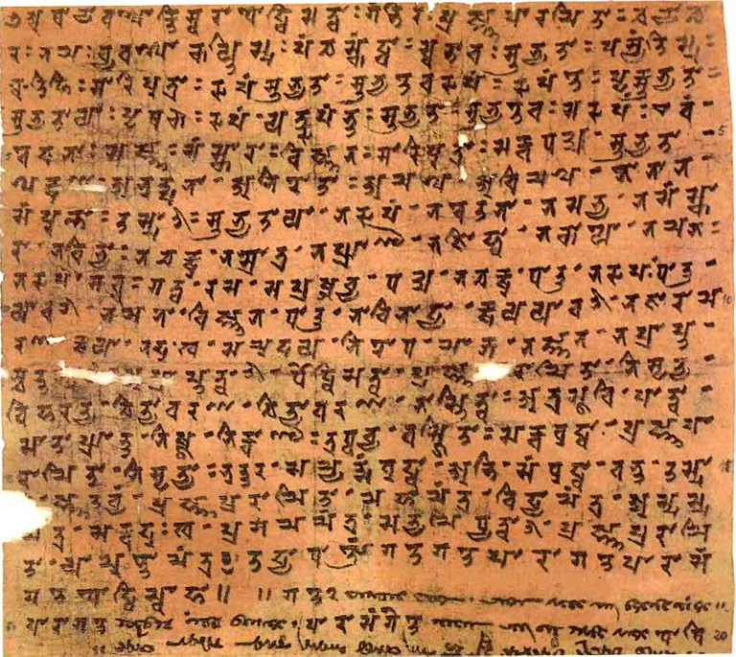
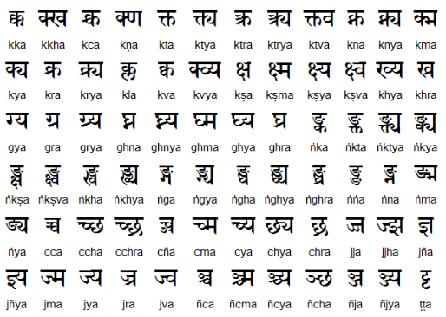
Chữ viết

Slide 6
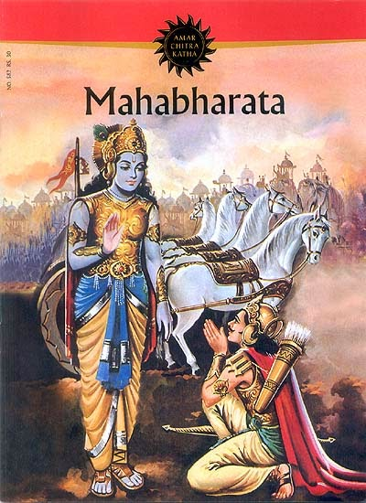
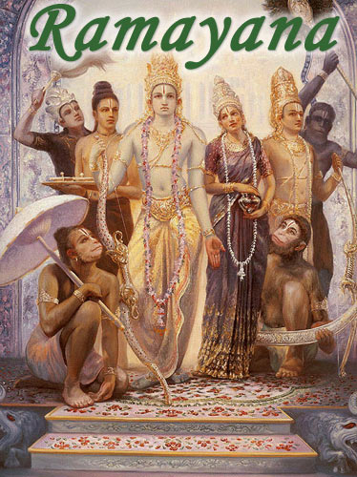
Sử thi Ma-ha-bha-ra-ta và Ra-ma-y-a-na

Slide 7
Sơ đồ các đẳng cấp trong xã hội Ấn Độ cổ đại
01
Bra-man
Bra-man
(Tăng lữ)
Ksa-tri-a
02
Ksa-tri-a
(Quý tộc, chiến binh)
03
Vai-si-a
Vai-si-a
(Nông dân, thương nhân, thợ thủ công)
Su-đra
04
Su-đra
(Những người thấp kém trong xã hội)

Slide 8
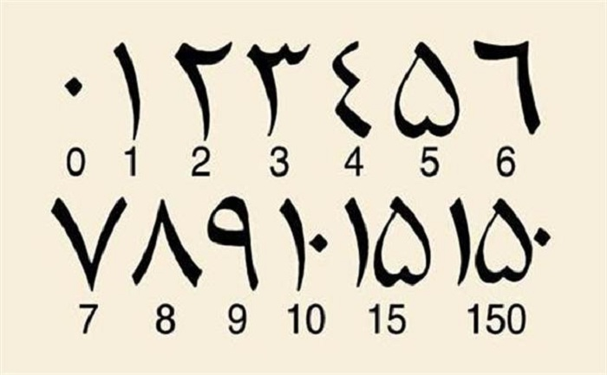
Toán học

Slide 9


Slide 10
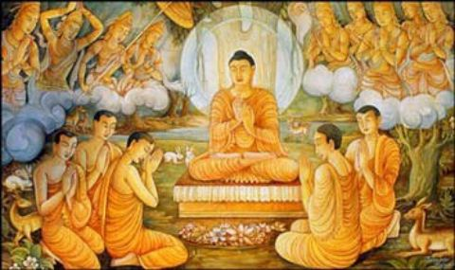
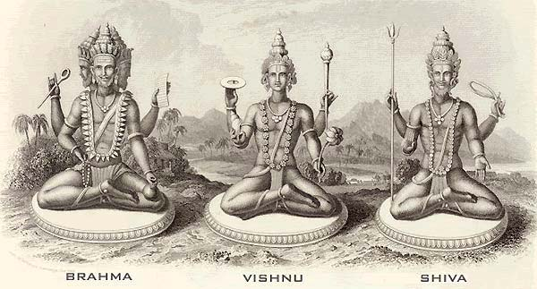
Tôn giáo

Slide 11
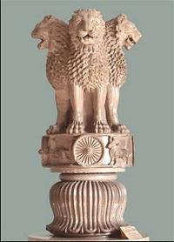
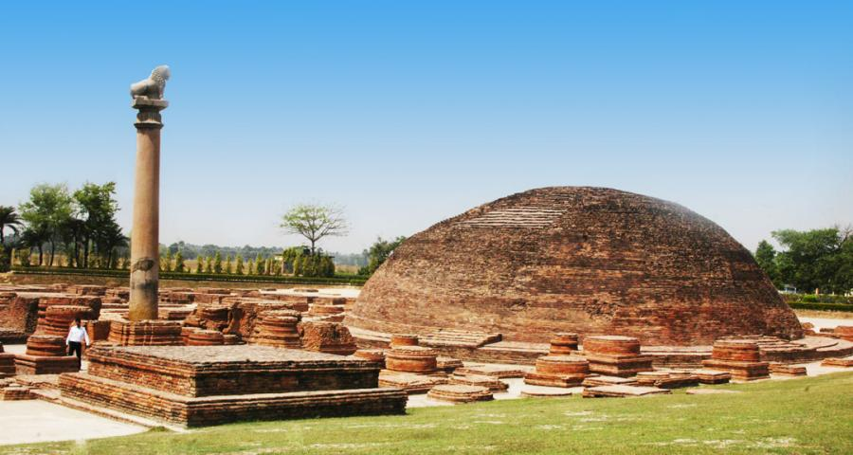
Cột đá A-sô-ca

Slide 12
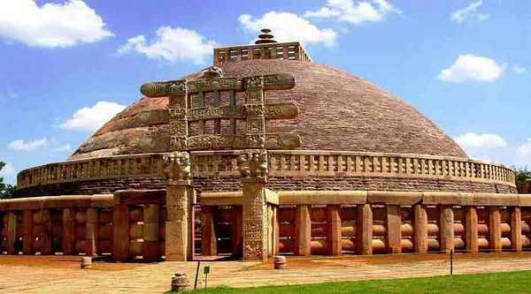
Đại bảo tháp San-chi

Slide 13

3. Những thành tựu văn hóa tiêu biểu của Ấn Độ
- Chữ viết: nhiều loại chữ cổ, trong đó chữ Phạn có ảnh hưởng rất lớn đến Ấn Độ và Đông Nam Á sau này
-Văn học: hai bộ sử thi vĩ đại có sức ảnh hưởng lớn đó là Ma-ha-bha-ra-ta và Ra-ma-y-a-na.
-Toán học: là chủ nhân của 10 chữ số đặc biệt là chữ số 0
-Lịch pháp: làm ra lịch
-Tôn giáo:quê hương nhiều tôn giáo lớn như đạo BàLaMôn,đạo Phật.
-Kiến trúc : tiêu biểu là cột đá Asôca và đại bảo tháp Sanchi
.
=>Ấn Độ cổ đại đạt nhiều thành tựu quan trọng, nổi bật có giá trị, đóng góp đối với nền văn minh nhân loại.

Slide 14

04
LUYỆN TẬP

Slide 15
BÀI TẬP
Câu 1: Văn hóa Ấn Độ được truyền bá và có ảnh hưởng mạnh mẽ, sâu rộng nhất ở
A. Việt Nam. B. Trung Quốc.
C. các nước Ả Rập. D. các nước Đông Nam Á
Câu 2. Chữ viết riêng của người Ấn Độ cổ đại là
A. chữ tượng hình. B.chữ hình nêm.
C: chữ Phạn. D. chữ Hin-đu.

Slide 16
Câu 3. Tôn giáo cổ xưa nhất của người Ấn Độ là đạo
A. Bà La Môn.
B. Hồi giáo.
C. Thiên chúa giáo.
D. Phật giáo.
A

Slide 17
05
VẬN DỤNG

Slide 18
Thành tựu văn hóa nào của người Ấn Độ cổ đại vẫn được sử dụng hoặc bảo tồn đến ngày nay?

Slide 19
Hướng dẫn học tại nhà
Về nhà học bài và làm bài tập 2 trong SGK trang 38
- Về chuẩn bị bài 9, Trung Quốc từ thời cổ đại đến thế kỉ VII.
+ Giới thiệu được những đặc điểm về điều kiện tự nhiên của Trung Quốc thời cổ đại.
+ Mô tả được sơ lược quá trình thống nhất lãnh thổ và sự xác lập chế độ phong kiến ở Trung Quốc dưới thời Tần Thuỷ Hoàng.
+ Xây dựng được đường thời gian từ Hán, Nam Bắc triều đến nhà Tuỳ.
+ Nêu được những thành tựu chủ yếu của nền văn minh Trung Quốc thời cổ đại.

Slide 20
CÁM ƠN SỰ THEO DÕI CỦA QUÝ THẦY, CÔ VÀ CÁC EM!

